Slide 1
第12章 总线技术
M/
《微型计算机原理与接口技术》
第6版

Slide 2
§12.1 总线概述 §12.2 PCI总线
§12.3 PCI Express总线
§12.4 USB总线*
§12.5 IEEE 1394总线*

Slide 3
§12.2 PCI总线
12.2.1 局部总线
12.2.2 PCI总线简介
12.2.3 PCI总线的应用

Slide 4
12.2.1 局部总线
局部总线（Local Bus）是指在少数模块之间交换数据的总线。例如，CPU到北桥的总线，内存到北桥的总线，本质上属于处理器总线的延伸，与处理器同步操作，协议十分简练，实用和高效。
下面介绍：
PCI总线是一种典型的局部总线，在CPU和高速外设间交换数据
AGP是图形卡和北桥之间的局部总线
PCI-X是PCI总线的扩展版本

Slide 5
12.2.1 局部总线 1. PCI总线
VLSI技术的飞速发展，使CPU的速度超过了ISA、EISA总线的极限，导致硬盘、图形加速卡、高速网卡、视频系统和数据采集设备等高速外设，只能通过慢速而狭窄的路径与CPU交换数据。
1992年，Intel在发布80486处理器同时，提出了32位PCI总线，其含义为周边部件互连（Peripheral Com-ponent Interconnect），是一种高性能局部总线。
在结构上，PCI插在ISA总线与CPU之间，在两者间起缓冲隔绝作用。一些高速外设（如图形卡、网络适配器和硬盘控制器等）可从ISA总线上卸下，直接通过PCI总线挂到CPU总线上，使之与高速CPU总线相匹配。

Slide 6
1. PCI总线
PCI1.0工作在33MHz@32位，传输带宽132MB/s（即33MHz×32bit/8），支持64位数据传送，带宽可扩展到264MB/s。
为达到更高的性能，又提出了66MHz@64位的PCI规范，带宽528MB/S。
还支持多总线主控模块、线性突发读写和并发工作方式，具有处理器独立性、缓冲隔绝、插即即用、兼容性强和成本较低等特点。
与ISA总线相比，性能极大改善，基本上能适应当时CPU的发展现状。不久，PCI基本统一了ISA、VESA、EISA以及MCA等总线的规格，成为个人机总线插槽的主流。

Slide 7
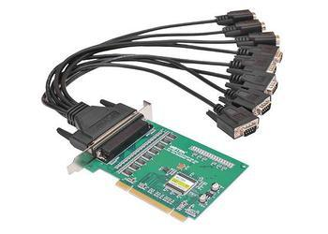
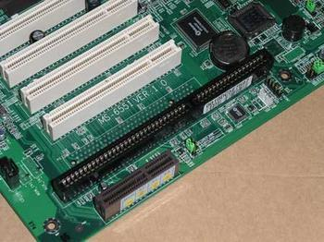
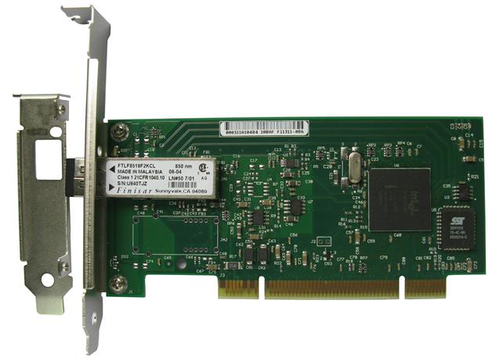
具有4个PCI插槽和1个ISA 插槽的主板
1. PCI总线
PCI功能卡

Slide 8
2.AGP接口规范
PCI总线132MB/s带宽，依然不能满足3D显卡的要求。例如，显示1024×768×16位真彩色3D图形，要求200MB/s以上的纹理数据传输速度。若增加显卡的显存又会增加成本，可将图形数据从显存移入主存。不过处理后仍要经PCI总线送回显卡去显示，数据传输量之大，PCI总线也难以胜任。
1996年Intel推出了加速图形接口（Accelerated Graphics Port，AGP），作为PCI的补充，是显卡专用的局部总线。

Slide 9
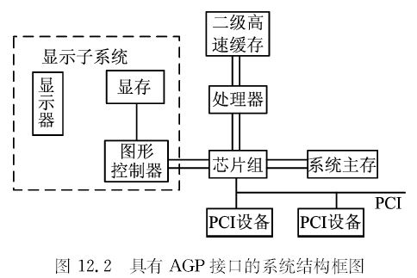
2.AGP接口规范
AGP显卡的显存经北桥芯片与系统主存相连，主存中的3D图形数据绕开PCI总线，直接送进显卡以提高带宽。在32位总线时，有66/133MHz两种总线频率，带宽达266/ 533MB/s。此后，又推出了AGP 2X、4X以及传输速度高达2.1GB/s的AGP 8X。

Slide 10
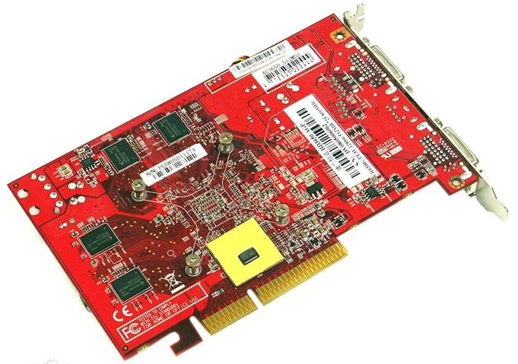
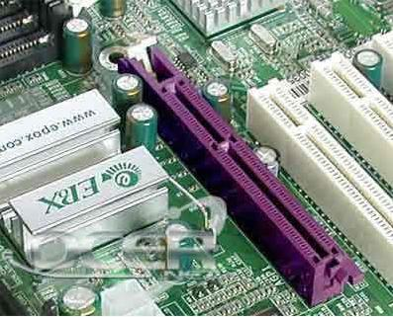
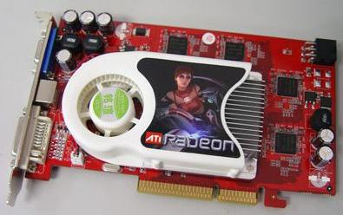
紫红色的为AGP显卡插槽，右侧白色的为PCI插槽，左上角黑色的为ISA插槽。
AGP显卡

Slide 11
2.AGP接口规范
AGP接口是在PCI2.1规范基础上扩充修改而成，增加的特点：
数据读写的流水线操作（Pipelining），减少内存等待时间，提高了数据传输速度。
双时钟技术，在时钟脉冲上升沿和下降沿都传输数据，能在66MHz时达到133MHz传输速率。
地址信号与数据信号分离，提高了随机内存访问的速度。
并行操作，在CPU访问系统RAM同时，AGP显卡能访问AGP内存。
显示带宽不与其它设备共享，进一步提高了系统性能。

Slide 12
3.PCI-X总线
PCI-X总线是PCI的扩展，1999年提出，在 PCI基础上增加了不少新特点，并增加了插槽引脚数。
PCI-X1.0总线频率133MHz@32/64位，最大带宽1.066GB/s，是PCI1.0的8倍，主要用于服务器。

Slide 13
PCI-X总线主要技术特点：
1）支持66/100/133MHz等三种总线频率，且能随不同设备而改变。
2）特征段技术，总线事务都附带36位特征域，指示事务开始位置、插入顺序、事务长度和是否需要缓冲检测，从而能追踪穿过总线的数据，需要时将它在队列中向前移动，增强并行穿越总线的能力。
3）分离事务（多任务），在目标设备准备好发送的数据前，请求数据的设备可处理来临的其它事情。
4）允许目标设备仅与单个PCI-X设备交换数据，若PCI-X设备没有任何数据传送，总线会自动将它移除，以减少PCI设备间的等待周期。

Slide 14
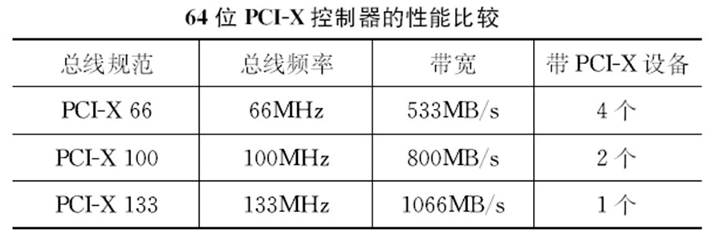
3.PCI-X总线
下表是64位PCI-X总线的性能比较
在相同总线频率下，PCI-X的性能比PCI高14～35%。
对于光纤接口、千兆以太网卡和磁盘阵列控制卡等，PCI-X 133能较好发挥优势。

Slide 15
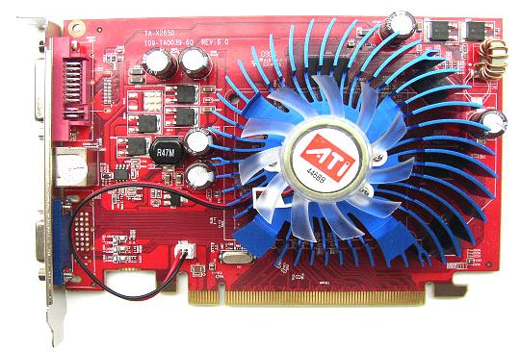
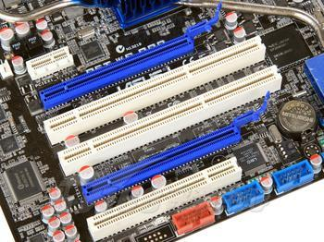
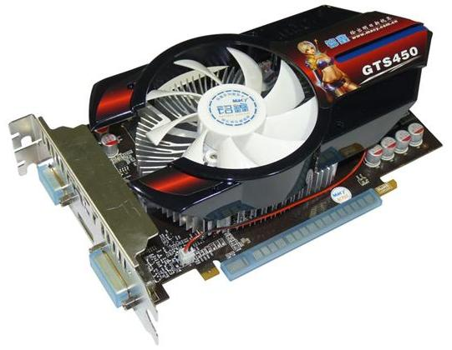
中间2个白色的为64位PCI-X插槽，最下部白色的是PCI插槽，2个蓝色的是PCI-E x16插槽，左上短白色的是PCI-E x1插槽。
3.PCI-X总线
64位PCI-X接口的显卡

Slide 16
§12.2 PCI总线
12.2.1 局部总线
12.2.2 PCI总线简介
12.2.3 PCI总线的应用

Slide 17
12.2.2 PCI总线简介
1. PCI 总线信号
主设备与目标设备交换数据称交易Transaction。
PCI数据传输操作都是主设备启动传输，而目标设备接收数据。主设备可请求控制总线，成为总线主，目标设备则不能。因此，主设备比目标设备要多2个用于总线仲裁的信号。
PCI主设备的总线信号如图12.4所示，左边是49个符合PCI主设备的必选信号，除仲裁信号REQ#和GNT#外，其余47个信号也符合目标设备。右边为可选信号。各信号线上均标出了传输方向，信号后的“#”表示低电平有效，与名称上加横杠含义相同。

Slide 18
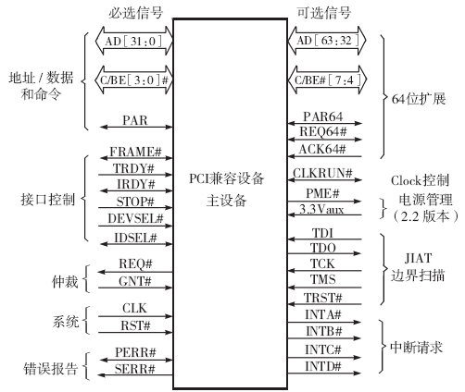
图12.3 PCI总线信号

Slide 19
1. PCI 总线信号
(1)系统信号 包括频率为33/66MHz的时钟信号CLK和复位信号RST#。
(2)地址/数据和命令 32位地址/数据多路复用信号AD[31：0]，32位总线命令/字节使能复用信号C/BE[3：0]#，奇偶校验信号PAR。
(3)接口控制 即交易控制信号，实现1个或多个数据传送，包括周期帧信号FRAME#、目标设备准备好TRDY#、启动方准备好IRDY#、停止数据传送STOP#、初始化设备选择IDSEL#、设备选择信号DEVSEL#等控制信号。

Slide 20
1. PCI 总线信号
(4)仲裁信号 PCI主设备通过总线占用请求REQ#和总线允许GNT#这对仲裁信号， 连到PCI仲裁器上。
(5)错误报告信号 含数据奇偶校验错PERR#和系统错误报告SERR#两个信号。
(6)64位扩展信号 用来实现32到64位的扩展，包括高32位地址/数据信号AD[63：32]、高位总线C/BE[7：4]#、高位双字奇偶校验PAR64、64位传送请求REQ64#、64位传送响应ACK64#等信号。
(7)其他信号 还包含用于便携式设备的时钟控制信号LCKRUN#，4条中断请求线INTA#～INTD#，电源管理信号PME#，3.3Vaux 辅助电源信号，可由厂家定义、用于PCI设备的在电路测试的一组边界扫描信号JIAT。

Slide 21
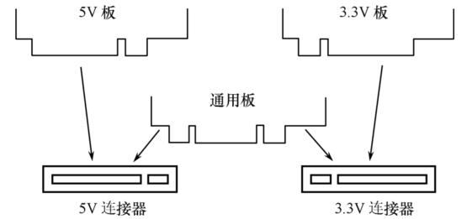
PCI规范定义了5V/3.3V两种信号环境的扩展板，定义了3种扩展板电气类型，即5V板、3.3V板和5V/3.3V通用板，后者可插入前2种插槽。在连接器和板上都有定位键，防止插错。每种板又分为短、长两种，适用于32位/64位数据宽度。短/长板各为120/184引脚。

Slide 22
2. PCI 总线的特点
(1)数据传输速率高 PCI能实现高速数据传输，还支持线性突发传送（Burst Transfer）：传送内存中的连续数据块时，只在传送第1个数据时才给出地址，后续数据的地址会自动+1。因此CPU能以接近自身总线的速度全速访问适配卡，适用于高清晰度电视与3D信号。
(2)减少存取延迟 能减小PCI总线设备的存取延迟，从而缩短外设取得总线控制权所需的时间，保证数据传输的畅通。
(3)独立于处理器 PCI总线通过桥接器与CPU总线连接，是CPU与外设间的缓冲器，CPU不需要去直接控制外设。这样，任何类型的CPU都可接到PCI总线上，外设驱动程序与CPU的类型无关，用户可随意增添外设。

Slide 23
2. PCI 总线的特点
(4)具有并行总线操作能力 PCI桥接器支持完全总线并行操作，与处理器总线、PCI总线和扩展总线同步使用。
(5)即插即用 安装扩展卡时，不需要调整跳线开关或DIP配置开关，系统嵌入自动配置软件，在加电时根据配置寄存器的内容，自动配置PCI扩展卡，为板卡分配存储地址、端口地址、中断等信息，保证系统协调工作，不发生资源冲突。
(6)兼容性好易于扩展 总线信号少，32/64位插槽引脚数为124/188，但必选信号较少，主设备只要49个，目标设备47个。有不少保留脚可用于扩充，每隔几个脚就有一根地线，抗干扰能力强。允许主板上使用多种扩展卡，可以是3.3/5V卡和长/短/变高卡，十分灵活。

Slide 24
§12.2 PCI总线
12.2.1 局部总线
12.2.2 PCI总线简介
12.2.3 PCI总线的应用

Slide 25
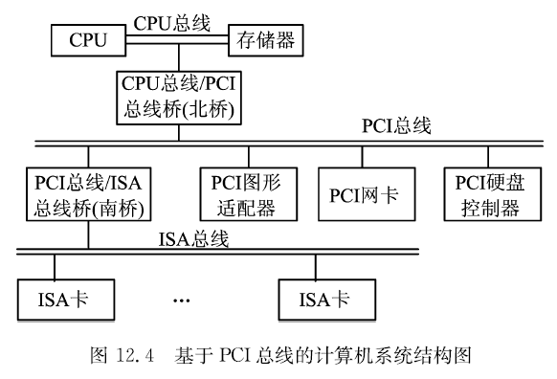
12.2.3 PCI总线的应用
PCI总线经北桥连到CPU，PCI外设板卡直接挂接在PCI总线上；南桥将ISA总线连到PCI总线，用来挂接基本I/O设备和ISA外设。PCI在CPU和高速外设间架起桥梁，缩短外设取得总线控制权时间，提高数据吞吐量。

Slide 26
12.2.3 PCI总线的应用
北桥芯片主要决定主板的规格、对硬件的支持以及系统的性能，它连接着CPU、内存、AGP总线。主板支持怎样的CPU、AGP显卡和内存，都由北桥决定。北桥芯片工作频率较高，发热量高，应加散热器。
南桥芯片主要决定主板的功能，主板上的各种接口（如串口、USB ）、PCI总线（接驳电视卡、声卡等）、IDE接口（接硬盘、光驱）以及扩展卡（声卡、RAID卡、网卡）等，都归南桥芯片控制。
以桥的方式将两类不同结构的总线“粘合”在一起的技术，特别适应系统升级换代。当CPU更新时，只需改变CPU总线和更换北桥芯片，原有外设及适配卡仍可继续使用。

Slide 27
12.2.3 PCI总线的应用
PCI总线能对设备进行自动检测和配置，实现即插即用功能。
每个PCI功能卡上有一组配置寄存器，上电时操作系统配置软件扫描配置寄存器，了解总线上有哪些设备及其厂商标识、设备标识、版本ID号等信息，并确定存储空间和I/O空间。
确认PCI设备存在后，进一步访问其它配置寄存器，提供256字节的配置空间结构，用来支持该PCI设备的硬件配置。
根据配置寄存器的内容，就可以编写一个枚举当前机器上PCI设备的程序，把各PCI设备的具体配置情况列举出来。

Slide 28
12.2.3 PCI总线的应用
PCI总线使PC机对高速外设的支持能力极大提高。但PCI的规范十分复杂，直接对PCI接口进行开发设计难度较大。
开发方法主要有两种：
通用的PCI接口方案，可采用CPLD或FPGA可编程逻辑器件来实现PCI接口功能。为达到PCI指标的苛刻要求，需要大量的逻辑验证和时序分析。
采用专门的PCI接口芯片，来实现PCI协议的转换，用户只要学习专用接口芯片的规范，就可完成PCI总线应用的设计，简便快捷。常用的PCI总线控制芯片有AMCC公司的5933x系列，PLX公司的9052、9080系列等。

